Slide 1


PHÂN TÍCH ĐỊNH LƯỢNG TRONG QUẢN TRỊ

Slide 2




Chương 10:PHÂN PHỐI VÀ MÔ HÌNH
MẠNG LƯỚI PHÂN PHỐI

Slide 3





1
2
3
Mô hình chuỗi cung ứng
Bài toán gán
Bài toán tuyến đường vận chuyển ngắn nhất
4
5
Bài toán tối đa số lượng vận chuyển
Ứng dụng sản xuất và hàng tồn kho

Slide 4
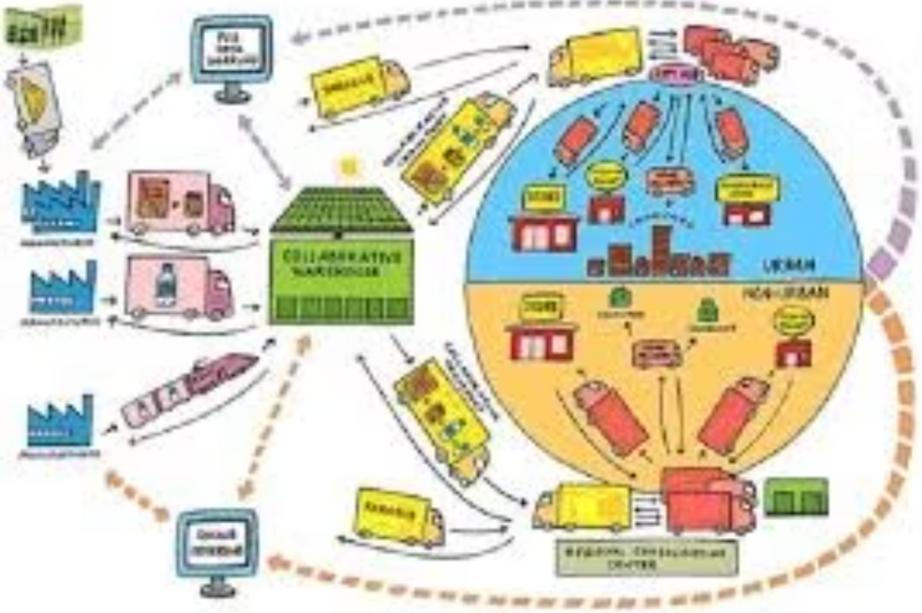
10.1 Mô hình chuỗi cung ứng
Chuỗi cung ứng: mô tả tập hợp tất cả các tài nguyên được kết nối liên quan đến sản phẩm phân phối một sản phẩm.
Ví dụ: một chuỗi cung ứng cho xe ô tô có thể bao gồm: nhà sản xuất, nhà cung cấp phụ tùng ô tô, trung tâm phân phối, trung tâm lưu trữ phụ tùng ô tô, nhà máy lắp rắp và đại lý ô tô.

Slide 5



Chuỗi cung ứng dùng để đáp ứng nhu cầu của khách hàng đối với một sản phẩm với chi phí tối thiểu.
Bài toán vận chuyển
Bài toán trung chuyển
Mô hình chuỗi cung ứng

Slide 6
I) Bài toán vận chuyển
Mục tiêu thông thường trong vấn đề vận chuyển là là giảm thiểu chi phí vận chuyên hàng hóa từ nguồn cung ( điểm gốc) đến các điểm tiêu thụ ( điểm đích).
  Xem xét vấn đề vận chuyển mà nhà máy điện Forter phải đối mặt.Vấn đề này liên quan đến việc vận chuyển một sản phẩm từ ba nhà máy đến bốn trung tâm phân phối. Ba nhà máy mà Forter vận hành đó là: Cleveland ở Ohio, Bedford ở Indiana và York ở Pennsylvania. Năng lực sản xuất trong giai đoạn lập kế hoạch ba tháng tiếp theo của nhà máy điện như sau:
Nguồn cung(gốc)
Nhà máy
Khả năng sản xuất trong ba tháng( số đơn vị)
1
Cleveland
5000
2
Bedford
6000
3
York
2500
Tổng cộng 13500

Slide 7
Nhà máy phân phối máy phát điện thông qua bốn trung tâm phân phối khu vực nằm ở: Boston, Chicago, St.Louis và Lexington, dự báo nhu cầu ba tháng của các trung tâm phân phối như sau:
Địa điểm
Trung tâm phân phối
Dự báo nhu cầu ba tháng (số đơn vị)
1
Boston
6000
2
Chicago
4000
3
St.Louis
2000
4
Lexington
1500
Tổng cộng
13500

Slide 8
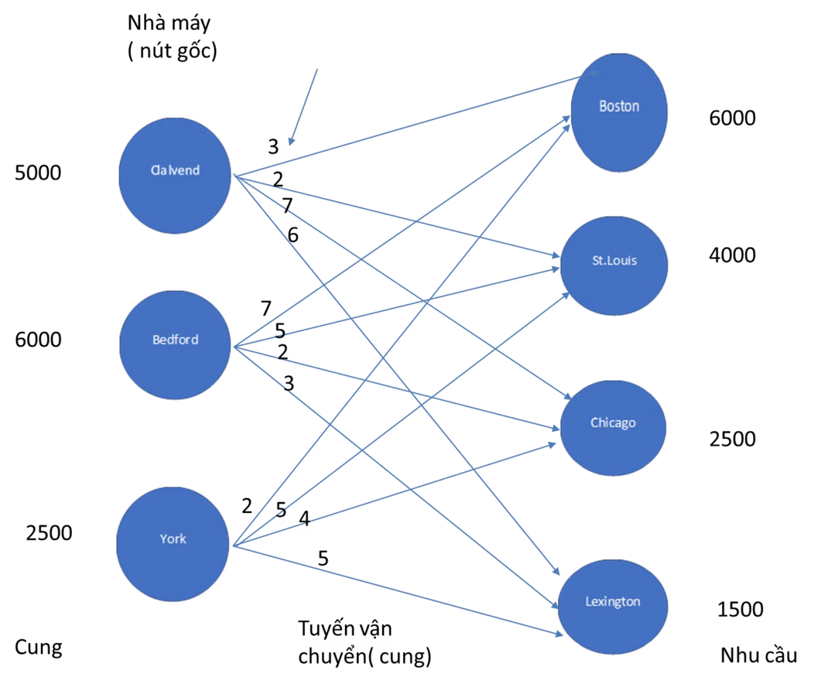
Trung tâm phân phối
(nút đích)
Chi phí vận chuyển một đơn vị
Hình 10.1 Mạng lưới phân phối của bài toán vận chuyển ở nhà máy điện Foster

Slide 9
  Đối với vấn đề vận chuyển của Forter, mục tiêu là xác định các tuyến đường được sử dụng và số lương được vận chuyển qua tuyến đường với chi phí vận chuyển thấp nhất.
Một mô hình lập trình tuyến tính có thể được sử dụng để giải quyết vấn đề vận chuyển này.
Chúng ta sẽ sử dụng các biến quyết định chi số kép, với:
x_{11} biểu thị số đơn vị được chuyển từ điểm gốc 1 (Cleveland) đến đích 1 (Boston)
x_{12} biểu thị số đơn vị được chuyển từ điểm gốc 1 (Cleveland) đến đích 2 (Chicago)
→Các biến quyết định cho một vấn đề vận chuyển có m điểm gốc và n điểm đích được viết như sau:
trong đó i = 1,2,\dots,m, j=1,2,\dots,n

Slide 10
Điểm đích
Điểm gốc
Boston
Chicago
St.Louis
Lexington
Cleveland
3
2
7
6
Bedford
7
5
2
3
York
2
5
4
5
Bảng 10.1 Chi phí vận chuyển mỗi đơn vị hàng hóa trong vấn đề vận chuyển của nhà máy điện Forter
Dựa vào bảng 10.1 ta có:
Tổng các biểu thức này cung cấp hàm mục tiêu biểu thị tổng chi phí vận chuyển của nhà máy

Slide 11
  Theo đề bài, khả năng chứa của nhà máy Cleveland là 5000 đơn vị.
Nên tổng số đơn vị được vận chuyển từ Cleveland thỏa:
  Tương tự ta cũng có những ràng buộc đối với nhà máy Bedford và York lần lượt là:
  Với bốn trung tâm phân phối, để đảm bảo nhu cầu đích sẽ được đáp ứng thì ta cũng có những ràng buộc tương tự:

Slide 12
  Kết hợp hàm mục tiêu và các ràng buộc vào một mô hình cung cấp một công thúc lập trình tuyến tính với 12 biến, 7 ràng buộc với vận đề vận chuyển của Foster.
Min

Slide 13
So sánh công thức lập trình tuyến tính với mạng lới phân phối trong hình 10.1 dẫn đến một số quan sát:
  Mỗi nút có một ràng buộc và mỗi cung có một biến
  Tổng các biến tương ứng với các cung từ một nút gốc phải nhỏ hơn hoặc bằng tổng nguồn cung gốc
  Tổng các biến tương ứng với các cung vào một nút đích phải bằng với nhu cầu của đích
Dùng Excel Solve ta tìm được tổng chi phí vận chuyển tối thiểu thỏa mãn nhu cầu là $39500
Ta cũng tìm được số lượng đơn vị cần vận chuyển để thỏa mãn nhu cầu, 3500 đơn vị nên được vận chuyển từ Cleveland đến Boston, 1500 đơn vị nên được vận chuyển từ Cleveland đến Chicago.

Slide 14
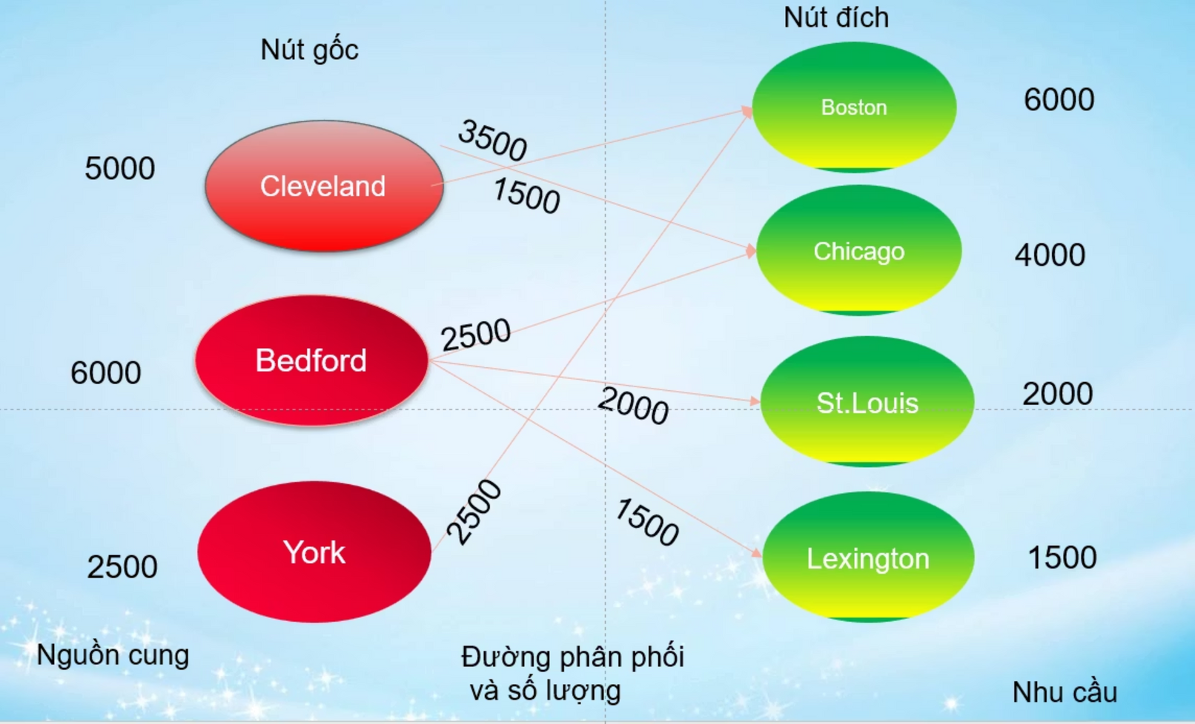

Slide 15
Các biến thể của vấn đề:
  Tổng cung không bằng tổng cầu
  Hàm mục tiêu tối đa
  Tuyến đường dung tích hoặc tuyến đường tối thiểu
  Các tuyến đường không được chấp nhận
II) Mô hình tuyến tính chung
Để hiển thị mô hình lập trình tuyến tính chung cho một vấn đề về vận chuyển với m điểm gốc và n điểm đích, ta sử dụng:
xij : số đơn vị được được vận chuyển từ gốc i đến đích j
cij : chi phí vận chuyển một đơn vị từ gốc i đến đích j
si : nguồn cung ở điểm gốc
dj : nhu cầu ở điểm đích
Mô hình tuyến tính chung:
Min
s.t

Slide 16

III) Bài toán trung chuyển
  Vấn đề trung chuyển cho phép ta vận chuyển hàng hóa từ các nút gốc đến nút trung gian và đến nút đích, hoặc từ nút gốc này đến nút gốc khác, từ nút trung gian này đến nút trung gian khác,..
  Mục tiêu của bài toán trung chuyển là xác định số lượng đơn vị sẽ được vận chuyển qua các cung trong mạng lưới phân phối để tất cả các yêu cầu đích đều hài lòng với chi phí vận chuyển tối thiểu.
  Xem xét vấn đề mà công ty Ryan phải đối mặt. Ryan là một công ty điện tử với các cơ sở sản xuất ở Denver và Atlanta. Các thành phẩm sẽ được vận chuyển đến các kho ở thành phố Kansas và Louisville. Từ các kho trong khu vực công ty sẽ cung cấp cho các cửa hàng bán lẻ ở Detroit, Miami, Dallasvà New Orleans.

Slide 17
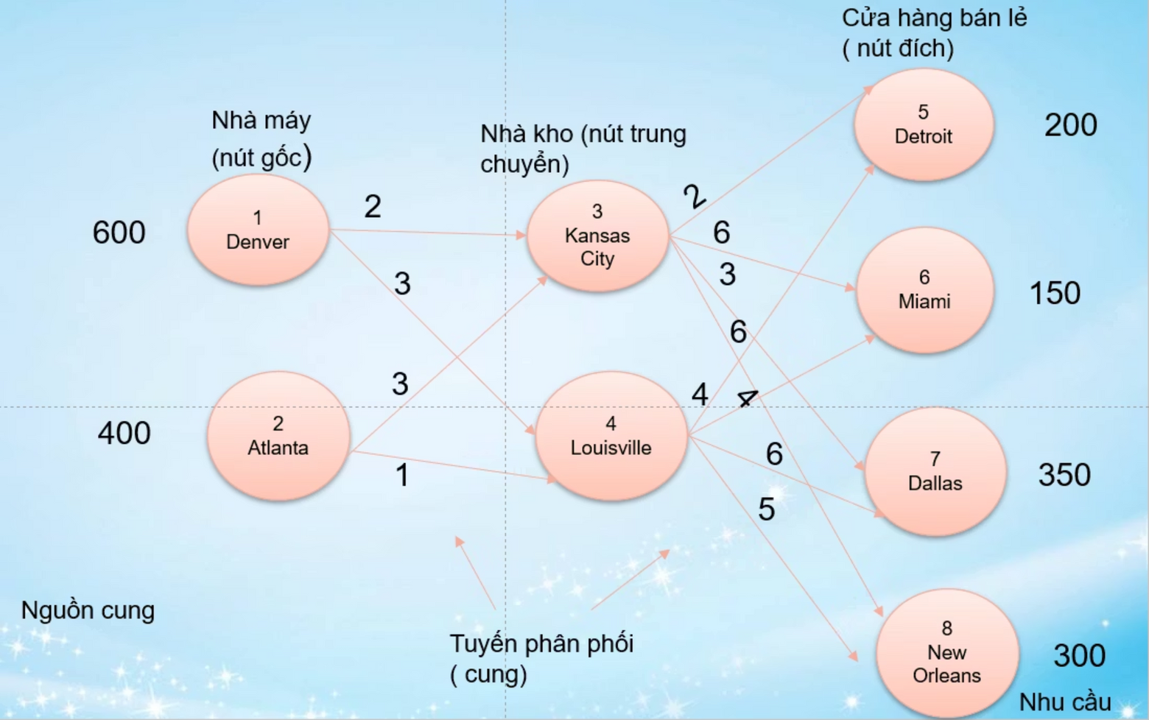

Slide 18
  Xây dựng mô hình lập trình tuyến tính của vấn đề trung chuyển.
Gọi xij biểu thị số lượng đơn vị được chuyển từ nút i sang nút j.
Bởi vì nguồn cung của nhà máy Denver à 600 nên ta có ràng buộc cung cấp:
Tương tự cho nhà máy Atlanta ta cũng có: x23+x24 ≤ 400
Số lượng đơn vị được vận chuyển ra khỏi nút 3 là:
Số lượng đơn vị được vận chuyển vào nút 3: X13+x23
Đặt tất cả các biến qua bên trái cung cấp ràng buộc tương ứng với nút 3, ta có:
Tương tự với nút 4:
Mà ta biết số lượng chuyển đến đích phải bằng nhu cầu, nên ta có

Slide 19
Min
+3x_{14}
+3x_{23}
+1x_{24}
+2x_{35}
+6x_{36}
+3x_{37}
+6x_{38}
+4x_{45}
+4x_{46}
+6x_{47}
+5x_{48}
s.t
x_{13}
+x_{14}
≤ 600
Ràng buộc nút gốc
x_{23}
+x_{24}
≤400
-x_{13}
-x_{23}
+x_{35}
+x_{36}
+x_{37}
+x_{38}
=0
ràng buộc nút trung chuyển
-x_{14}
-x_{24}
+x_{45}
+x_{46}
+x_{47}
+x_{48}
=0
x_{35}
+x_{45}
=200
Ràng buộc nút đích
x_{36}
+x_{46}
=150
x_{37}
+x_{47}
=350
x_{38}
+x_{48}
=300
Trong bài toán chuyển tải trên, cần một số ràng buộc là:
  Đối với các nút gốc, tổng hàng vận chuyển ra ngoài trừ tổng hàng vận chuyển vào phải nhỏ hơn hoặc bằng tổng cung gốc
  Đối với nút trung chuyển, tổng vận chuyển ra bằng tổng vận chuyển vào.
  Đối với nút đích, tổng số hàng vận chuyển vào trừ tổng hàng vận chuyển ra phải bằng với nhu cầu.
Để minh họa cho vấn đề chyển tải tổng quát này, ta sửa đổi vấn đề chuyển tải của Ryan. Có thể vận chuyển thẳng từ Atlanta đến New Orleans với giá $4 cho mỗi đơn vị và từ Dallas đến New Orleans với giá $1 cho mỗi đơn vị

Slide 20
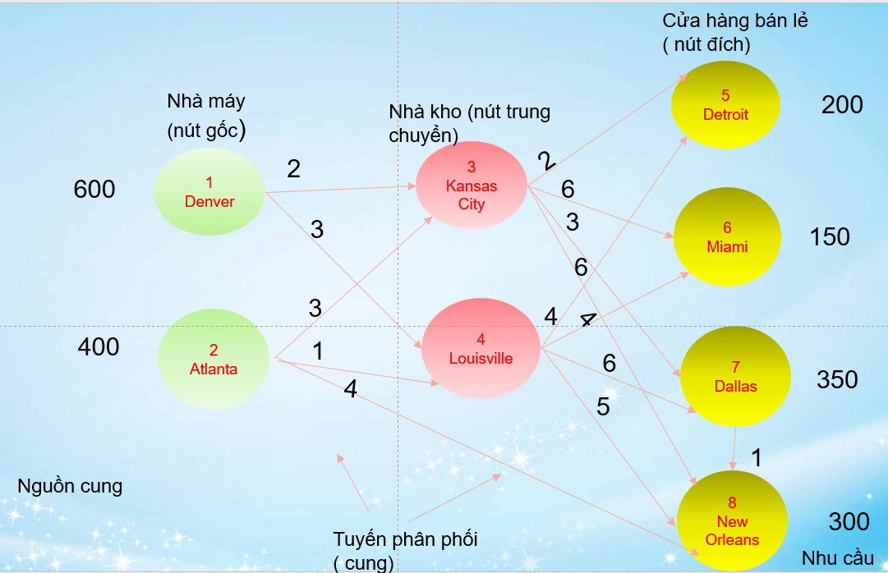

Slide 21
Min
+3x14
+3x23
+1x24
+2x35
+6x36
+3x37
+6x38
+4x45
+4x46
+6x47
+5x48
+4x28
1+x78
s.t
x13
+x14
≤ 600
Ràng buộc nút gốc
x23
+X24
+x28
≤400
-X13
-X23
+X35
+X36
+X37
+X38
0
ràng buộc nút trung chuyển
-X14
-X24
+X45
+X46
+X47
+X48
0
x35
+X45
200
Ràng buộc nút đích
x36
+X46
150
x37
+X47
350
x38
+X48
+x28
+x78
300
X28= 300 cho thấy 300 đơn vị đang được vận chyển trực tiếp từ Atlanta đến New Orleans
X78= 0 cho thấy rằng không có đơn vị nào được vận chuyển trực tiếp từ Dallas đến New Orleans trong giải pháp này.

Slide 22
MÔ HÌNH LẬP TRÌNH TUYẾN TÍNH CHUNG
Để biểu diễn mô hình lập trình tuyến tính chung cho vấn đề chuyển tải ta kí hiệu:
  xij : số đơn vị được được vận chuyển từ gốc i đến đích j
  cij : chi phí vận chuyển một đơn vị từ gốc i đến đích j
  si : nguồn cung ở điểm gốc
  dj : nhu cầu ở điểm đích
Mô hình tuyến tính chung:

Slide 23
10.2 BÀI TOÁN GÁN

Slide 24
Bài toán gán là gì?
Bài toán gán xảy ra trong mọi tình huống thực hiện quyết định. Một tính năng đặc trưng của bài toán gán là một tác nhân được gán cho một và chỉ một nhiệm vụ. Đặc biệt, chúng ta tìm kiếm một tập hợp phép gán có khả năng tối ưu hóa mục tiêu đã nêu, bao gồm giảm thiểu chi phí, giảm thiểu thời gian hoặc tối đa lợi nhuận.

Slide 25
Ví dụ minh họa
Xem xét trường hợp của Fowle Marketing Research, vừa nhận được những yêu cầu nghiên cứu thị trường từ ba khách hàng mới. Công ty đối diện với nhiệm vụ gán một lãnh đạo dự án (tác nhân) cho một khách hàng (nhiệm vụ). Hiện nay, ba cá nhân không có cam kết nào khác và sẵn sàng cho nhiệm vụ lãnh đạo dự án. Tuy nhiên ban quản lí dự án của Fowle nhận ra rằng, thời gian cần thiết để hoàn thành mỗi nghiên cứu sẽ phụ thuộc vào kinh nghiệm và khả năng của lãnh đạo dự án được giao. Ba dự án có cùng mức độ ưu tiên, và ban quản lí muốn giao cho lãnh đạo dự án nhiệm vụ giảm thiểu toàn bộ thời gian cần thiết để hoàn thành cả ba nhiệm vụ.

Slide 26
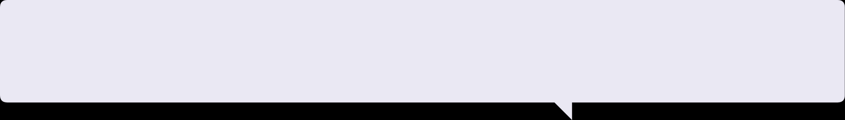
Nếu một lãnh đạo dự án được gán cho một khách hàng duy nhất thì phép gán nào nên được thực hiện?
Để trả lời cho câu hỏi về phép gán, ban quản lí của Fowle đầu tiên phải xem xét tất cả những dự án phép gán giữa nhà lãnh đạo với khách hàng, sau đó ước lượng thời gian tương ứng hoàn thành dự án. Với ba lãnh đạo dự án và ba khách hàng, chín phương án gán có thể xảy ra

Slide 27
Bảng 10.5 Thời gian ước tính để hoàn thành dự án của Fowle về bài toán gán trong nghiên cứu thị trường
Client
Project Leader
1
2
3
1. Terry
10
15
9
2. Carle
9
18
5
3. McClymonds
6
14
3

Slide 28
Hình 10.10 Mô hình hệ thống của Fowle về bài toán gán trong nghiên cứu thị trường
Project Leader (origin nodes)
Completion Time in Days
Clients (destination nodes)
10
1 Terry
Client 1
15
1 Carle
Client 2
9
1 McClymonds
Client 3
18
5
6
14
3
Supplies
Possible Assignments (arcs)
Demand

Slide 29
Xác định rõ các biến quyết định cho bài toán gán của Fowle:
Trong đó i= 1, 2, 3j= 1, 2, 3

Slide 30

Sử dụng kí hiệu này và dữ liệu thời gian hoàn thành trong bảng 10.5, chúng ta xây dựng được biểu thức thời gian hoàn thành:
Số ngày cần thiết cho phép gán đối với Terry: 10x_{11} + 15x_{12} + 9x_{13}
Số ngày cần thiết cho phép gán đối với Carle: 9x_{21} + 18x_{22} + 5x_{23}
Số ngày cần thiết cho phép gán đối với McClymonds: 6x_{31} + 14x_{32} + 3x_{33}
Tổng thời gian hoàn thành cho ba lãnh đạo dự án sẽ đưa ra tổng số ngày cần thiết để hoàn thành ba phép gán.
Do đó, hàm số nhiệm vụ là :

Slide 31
Điều kiện ràng buộc cho phép gán
x_{11} + x_{12} + x_{13} 1 Terry's assignment
x_{21} + x_{22} + x_{23} 1 Carle's assignment
x_{31} + x_{32} + x_{33} 1 McClymonds's assignment
x_{11} + x_{21} + x_{31} = 1 Client 1
x_{12} + x_{22} + x_{32} = 1 Client 2
x_{13} + x_{23} + x_{33} = 1 Client 3

Slide 32
Hình 10.11 Những giải pháp tối ưu của Fowle về bài toán gán trong nghiên cứu thị trường
Model Variable
Name
Original Value
Final Value
Interge
X11
Terry to Client 1
0.000
0.000
Contin
X12
Terry to Client 2
0.000
1.000
Contin
X13
Terry to Client 3
0.000
0.000
Contin
X21
Carle to Client 1
0.000
0.000
Contin
X22
Carle to Client 2
0.000
0.000
Contin
X23
Carle to Client 3
0.000
1.000
Contin
X31
McClymonds to Client 1
0.000
1.000
Contin
X32
McClymonds to Client 2
0.000
0.000
Contin
X33
McClymonds to Client 3
0.000
0.000
Contin

Slide 33
Bảng 10.6 Phép gán cho lãnh đạo dự án tối ưu của Fowle về bài toán gán trong nghiên cứu thị trường
Project Leader
Assigned Client
Days
Terry
2
15
Carle
3
5
McClymonds
1
6
Total 26

Slide 34
Bài toán về sự biến đổi
Bởi vì bài toán gán được xem như là một trường hợp đặc biệt của bài toán vấn chuyển, vì vậy bài toán biến thiên có thể xảy ra trong bài toán gán tương tự như trong bài toán vận chuyển
  Tổng số lượng tác nhân (cung ứng) không bằng với tổng số nhiệm vụ (nhu cầu)
  Hàm mục tiêu tối đa
  Phép gán không được chấp nhận

Slide 35

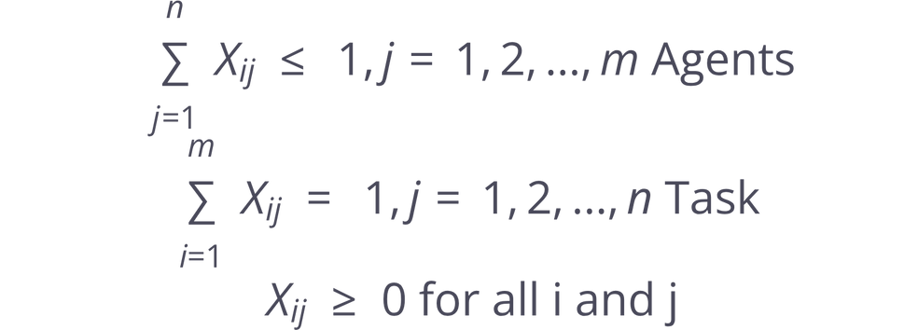
Mô hình phương trình tuyến tính chung
xij = 1 nếu lãnh đạo dự án i được gán cho khách hàng j0 trường hợp khác
Cij = Chi phí của việc gán tác nhân i cho nhiệm vụ j
Công thức chung: Min
S.t.

Slide 36
10.3
Vấn đề tuyến đường ngắn nhất
Vấn đề cần quan tâm là việc xác định tuyến đường ngắn nhất giữa hai địa điểm trong hệ thống.
Xét trường hợp công ty Gorman Construction đối mặt để làm ví dụ:
Gorman có một vài công trình xây dựng đặt ở ba thành phố. Với những chuyến xe vận chuyển dụng cụ, nhân viên và nguồn cung ứng từ trụ sở chính đến những công trình. Chi phí vấn chuyện là đáng kể, những cách có thể vận chuyển từ Gorgan's office đến điểm xây dựng được mô tả trong hình 10.12. Trong trường hợp này Gorman xem xét để xác định được tuyến đường tối tiểu hóa khoảng cách giữa Gorman's ofice và điểm xây dựng công trình.

Slide 37
Hình 10.12 Hệ thống về vấn đề tuyến đường ngắn nhất của công ty Gorman
Road distances in miles
The following table represents the road distances between different locations (nodes) for Gorman's shortest route problem:
From Node
To Node
Distance (miles)
Gorman's office (1)
2
25
Gorman's office (1)
3
20
2
3
3
2
4
5
2
6
14
3
5
6
4
5
4
4
6
4
5
6
7

Slide 38
Vấn đề tuyến đường ngắn nhất của Gorman được xem như bài toán trung chuyển với:
  Một điểm ban đầu ( node1).
  Một điểm đến (node 6).
  Bốn điểm trung gian ( nodes 2, 3, 4, 5).
Hệ thống về vấn đề tuyến đường ngắn nhất của công ty Gorman được thể hiện ở hình 10.13. Mũi tên được thêm vào để chỉ hướng di chuyển- đi ra ở điểm bắt đầu và đi vào ở điểm đến

Slide 39
Hệ thống trung chuyển cho vấn đề tuyến đường ngắn nhất của Gorman
Nodes: 1, 2, 3, 4, 5, 6
Connections (from -> to, weight):
  1 -> 2 (25)
  1 -> 3 (20)
  2 -> 4 (5)
  2 -> 6 (14)
  3 -> 2 (3)
  3 -> 5 (6)
  4 -> 5 (4)
  4 -> 6 (4)
  5 -> 6 (7)

Slide 40
Để tìm ra tuyến đường ngắn nhất từ điểm 1 đến điểm 6.
Giả sử rằng điểm 1 cung cấp ra 1 đơn vị à điểm 6 cần 1 đơn vị.
Xij biểu thị số lượng được vận chuyển từ điểm i đến điểm j. Bởi vì chỉ có 1 đơn vị được chuyển từ điểm 1 đến điểm 6 nên giá trị của xij = 1 hoặc xij = 0.
Do đó: - Nếu xij = 1, con đường từ I đến j nằm trên tuyến đường ngắn nhất từ điểm 1 đến điểm 6.
- Nếu xij = 0, con đường từ I đến j không thuộc tuyến đường ngắn nhất.
Bởi vì chúng ta đang tìm kiếm tuyến đường ngắn nhất nên công thức cho vấn đề này được thiết lập:

Slide 41
Để xây dựng điều kiện ràng buộc cho mô hình này, chúng ta bắt đầu với node 1. Bởi vì lượng cung cấp ở node 1 là 1 đơn vị nên lượng ra khỏi node 1 phải bằng 1. Do đó, điều kiện ràng buộc cho node 1 là:
Những nodes trung gian 2, 3, 4, 5 thì có lượng ra và lượng vòa mỗi nút phải bằng nhau. Bảng điều kiện ràng buộc của nodes trung gian:
Flow out
Flow in
Node 2
$x_{23} + x_{24} + x_{26}$
$- x_{12} - x_{32} - x_{42}$
$= 0$
Node 3
$x_{32} + x_{35}$
$- x_{13} - x_{23} - x_{53}$
$= 0$
Node 4
$x_{42} + x_{45} + x_{46}$
$- x_{24} - x_{54}$
$= 0$
Node 5
$x_{53} + x_{54} + x_{56}$
$- x_{35} - x_{45}$
$= 0$

Slide 42
Bởi vì node 6 là điểm đến với nhu cầu là 1 đơn vị nên lượng vào node 6 phải bằng 1:
Hình 10.15 Giải pháp tối ưu về vấn đề tuyến đường ngắn nhất của Gorman
Objective Cell ( Min)
Name
Original Value
Final Value
Total Distance
0.000
32.000

Slide 43
Cell
Name
Original Value
Final Value
Integer
X12
Flow from Node 1 to 2
0.000
0.000
Contin
X13
Flow from Node 1 to 3
0.000
1.000
Contin
X23
Flow from Node 2 to 3
0.000
0.000
Contin
X32
Flow from Node 3 to 2
0.000
1.000
Contin
X24
Flow from Node 2 to 4
0.000
1.000
Contin
X42
Flow from Node 4 to 2
0.000
0.000
Contin
X26
Flow from Node 2 to 6
0.000
0.000
Contin
X35
Flow from Node 3 to 5
0.000
0.000
Contin
X53
Flow from Node 5 to 3
0.000
0.000
Contin
X45
Flow from Node 4 to 5
0.000
0.000
Contin
X54
Flow from Node 5 to 4
0.000
0.000
Contin
X46
Flow from Node 4 to 6
0.000
1.000
Contin
x56
Flow from Node 1 to 2
0.000
0.000
Contin

Slide 44
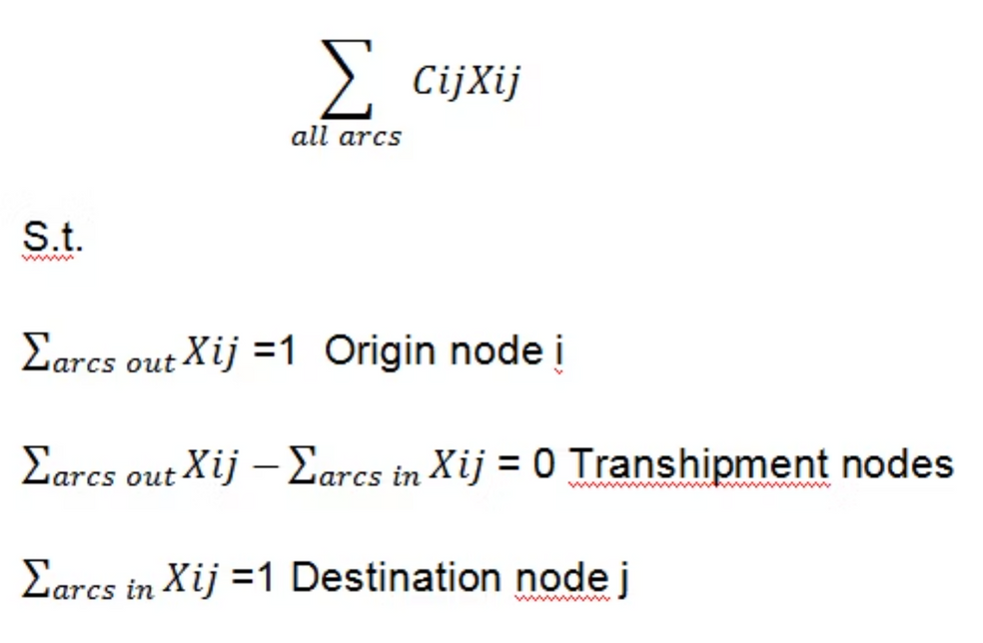
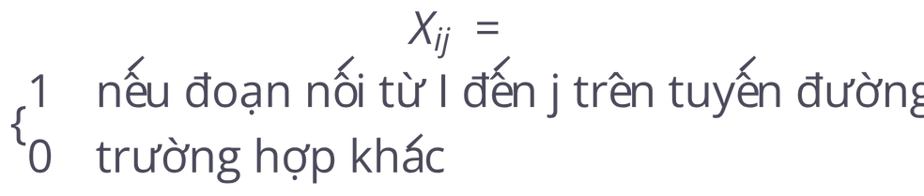
Mô hình phương trình tuyến tính chung
Use the following notation:
Cij = Khoảng cách, thời gian, chi phí để đi từ i đến j
Mô hình phương trình tuyến tính chung

Slide 45
10.4 Bài toán luồng cực đại
  Luồng là một cách gán cho các cung của 1 mạng, trong đó mỗi cung có một khả năng thông qua và dung lượng giá trị luồng cung không vượt quá khả năng thông qua của nó
  Luồng cực đại là một trong những bài toán tối ưu trên đồ thị tìm được những ứng dụng rộng rãi trong cả thực tế cũng như trong lý thuyết tổ hợp

Slide 46
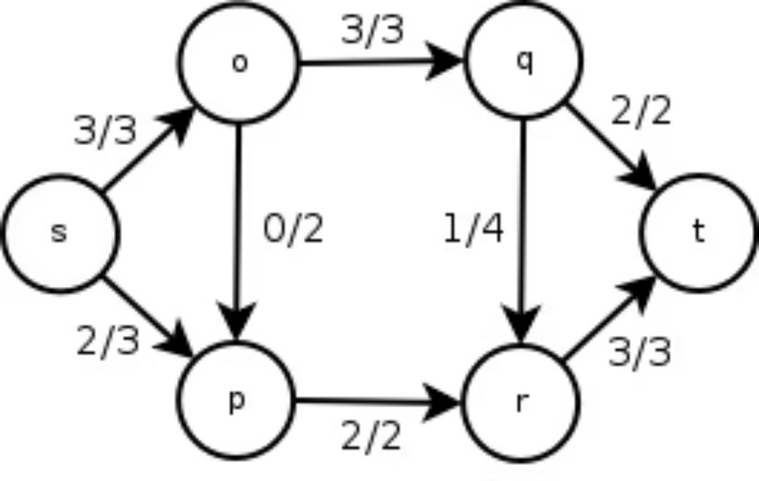
- Trọng số cij của cung (i,j) là các số không âm gọi là khả năng thông qua của cung
  Fij được gọi là luồng cuả đồ thị khi và chỉ khi :
+ 0 ≤ Fij ≤ Cij
+ Tổng luồng trên các cung vào đỉnh s bằng tổng luồng trên các cung đi ra khỏi đỉnh s
f/c : luồng/ giới hạn
I,j : đỉnh/ nút

Slide 47
Ví dụ: Đường cao tốc sẽ giới hạn về phương tiện đi lại, ta sẽ xem xét hệ thống đường cao tốc của liên bang Cincinnati, Ohio. Vào giờ cao điểm, con số phương tiện đi lại đã đạt đến 15000. Bởi vì vào mùa hè, đường cao tốc sẽ được bảo trì, hay nói cách khác là tạm thời không cho xe cộ đi vào làn đường đó và nó giới hạn với tốc độ thấp hơn. Và hệ thống tuyến đường thay thế đã được đề xuất bởi ủy ban giao thông. Bởi vì có sự khác biệt về tốc độ và kiểu phương tiện nên khả năng của luồng sẽ phụ thuộc vào mỗi con đường.

Slide 48
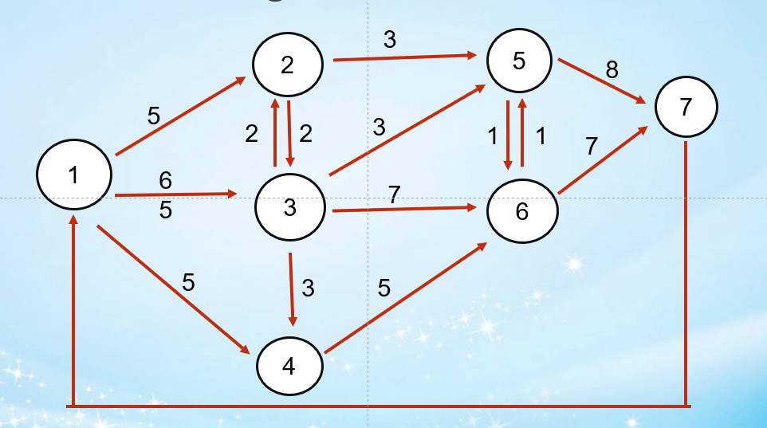
Giải mô hình vận chuyển bằng bài toán luồng cực đại

Slide 49




Chọn vòng cung từ node 7 đến node 1 để đại diện cho cả luồng thông qua hệ thống đường cao tốc
Hàm mục tiêu lớn nhất của luồng là X71
Xij : Số lượng của luồng phương tiện từ node I đến node j
Luồng vào - Luồng ra = 0
Thêm vào đó, cần nhấn mạnh sức chứa cũng như thông số hạn chế
X12 + X13 + X14 – X71 = 0
X23 + X25 – X12 – X32 = 0
X12, X14, X35, X46 ≤ 5
X32 + x34 + X35 + X36 – X13 – X23 =0
X13 ≤ 6
X46 – X14 – X4 = 0
X23, X32 ≤ 2
X56 + X57 – X25 - X35 – X65 = 0
X36, X67 ≤ 7
X71 – X57 – X67 = 0
X56, X65 ≤ 1
X57 ≤ 8

Slide 50
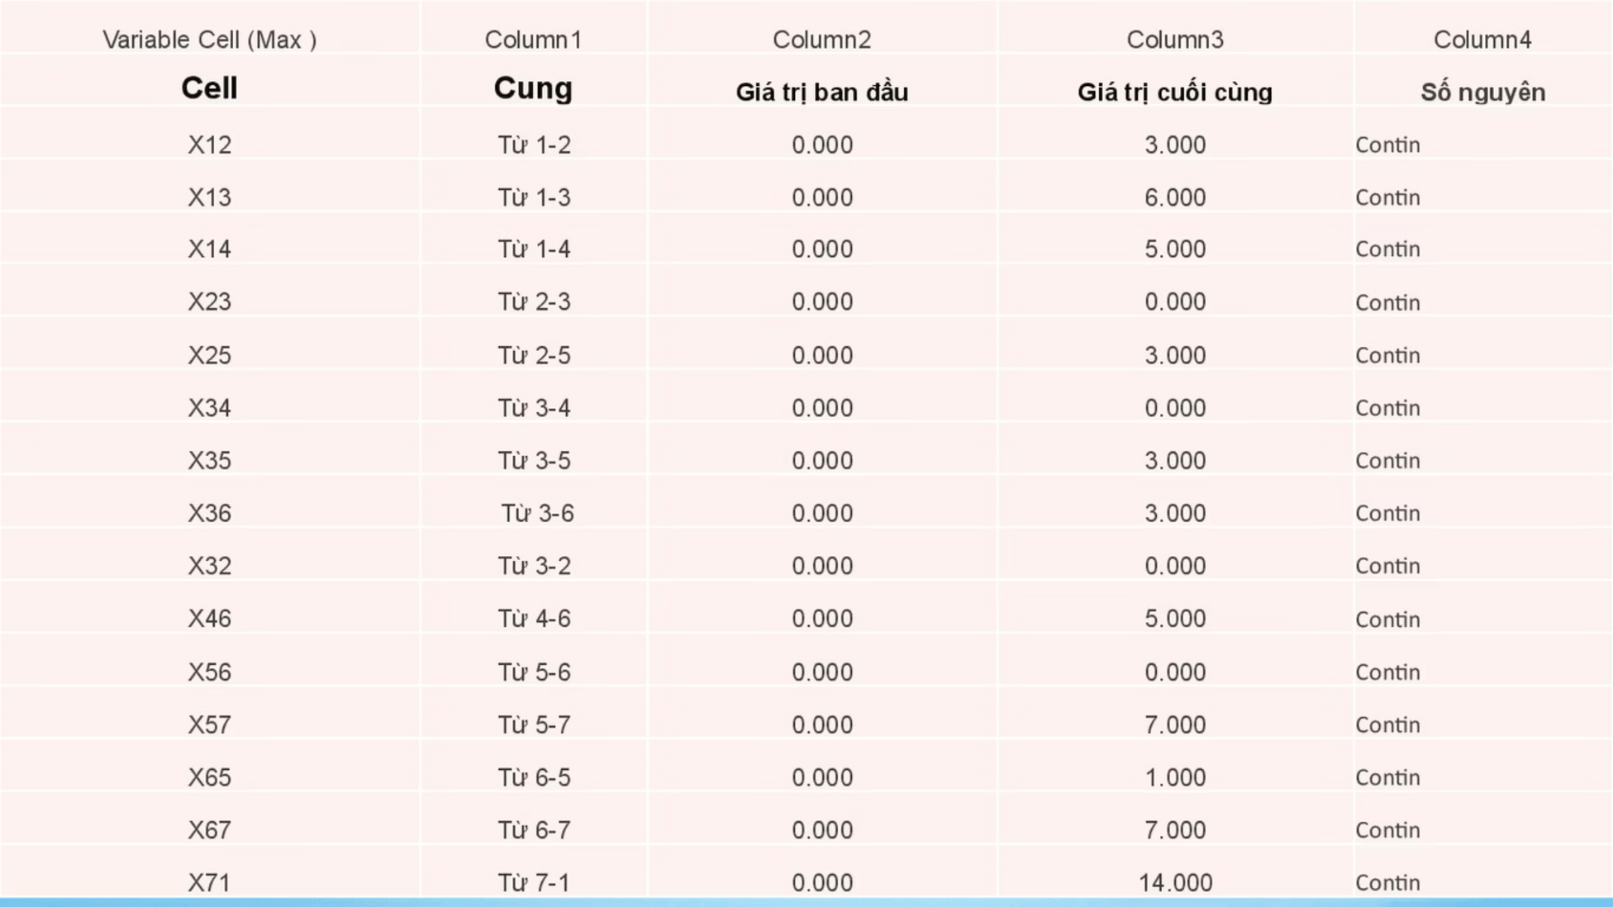

Slide 51
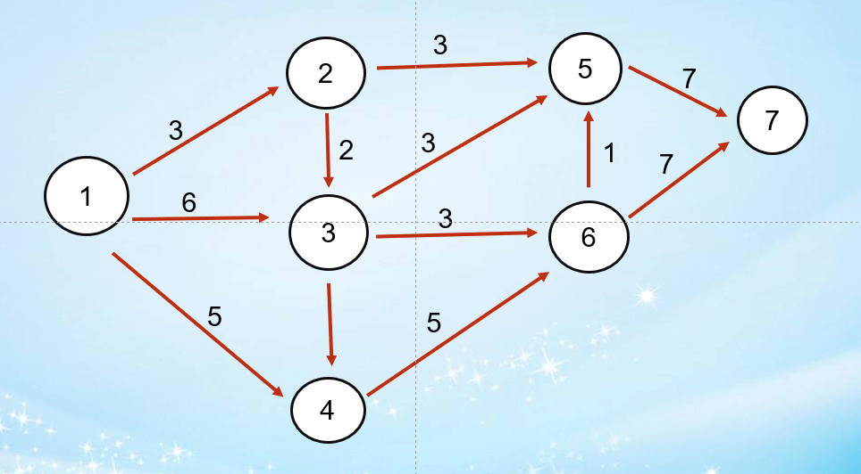

Slide 52
10.5
Ứng dụng sản xuất và hàng tồn kho
Mặc dù, hàng hóa được vận chuyển là phần học của bài toán mô hình chuỗi cung ứng
Mô hình chuỗi cung ứng có thể phát triển cho phần ứng dụng, nhưng không thể thực hiện được với những hàng hóa mang tính vật chất từ chỗ sản xuất đến nơi nhận
Trong phần này, sẽ chỉ rõ cho ta cách sử dụng mô hình chuyển tải để giải quyết vấn đề nhà sản xuất và tồn kho

Slide 53
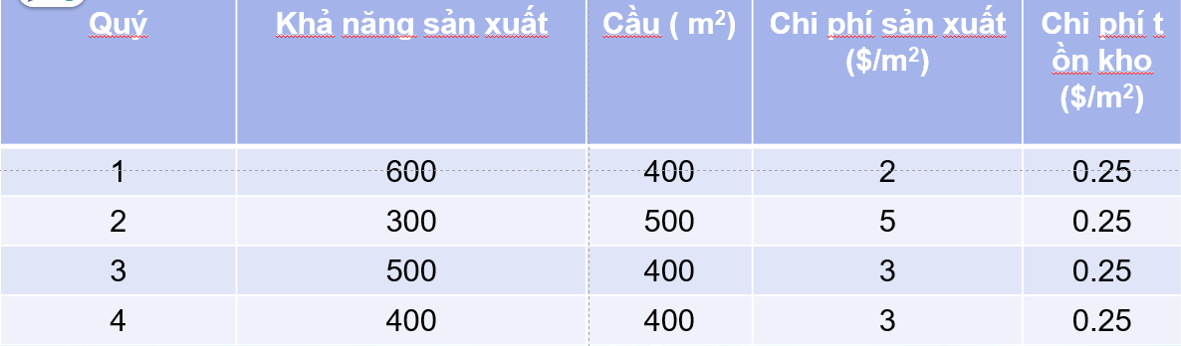
Ví dụ : Contois Carpets là một nhà sản xuất về vật liệu làm thảm cho các gia đình và văn phòng. Trong đó, khả năng sản xuất, cầu, chi phí sản xuất thay đổi theo quý, còn chi phí thực hiện hàng tồn kho từ quý đầu đến quý sau là 0.25$ mỗi mét

Slide 54
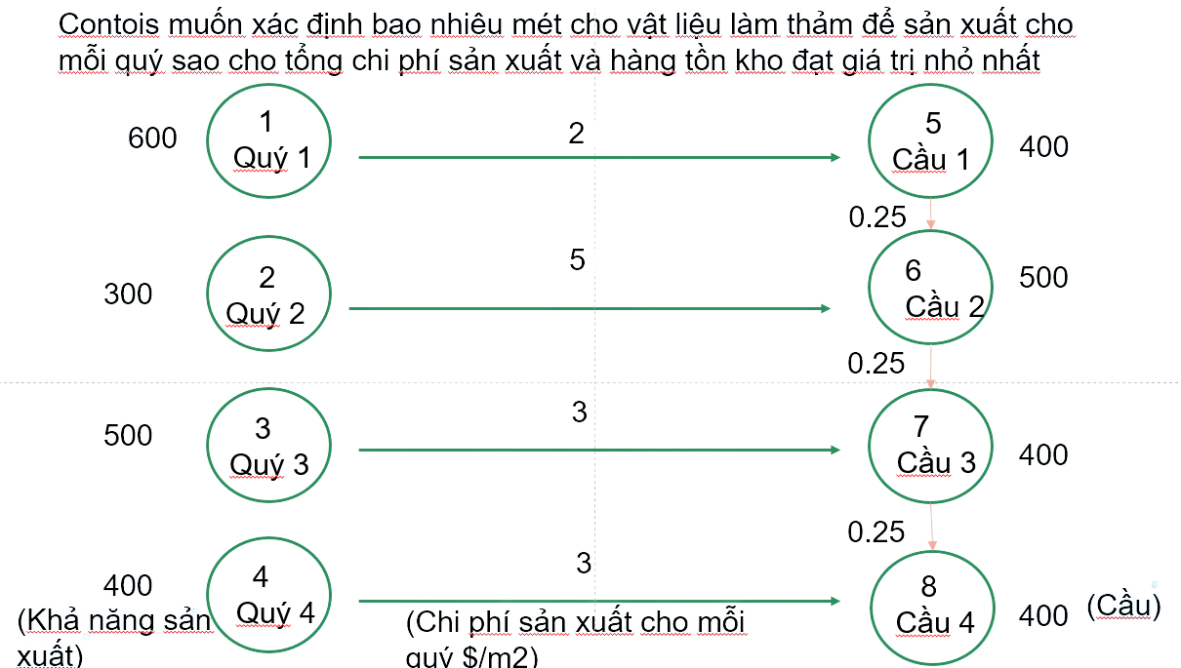

Slide 55
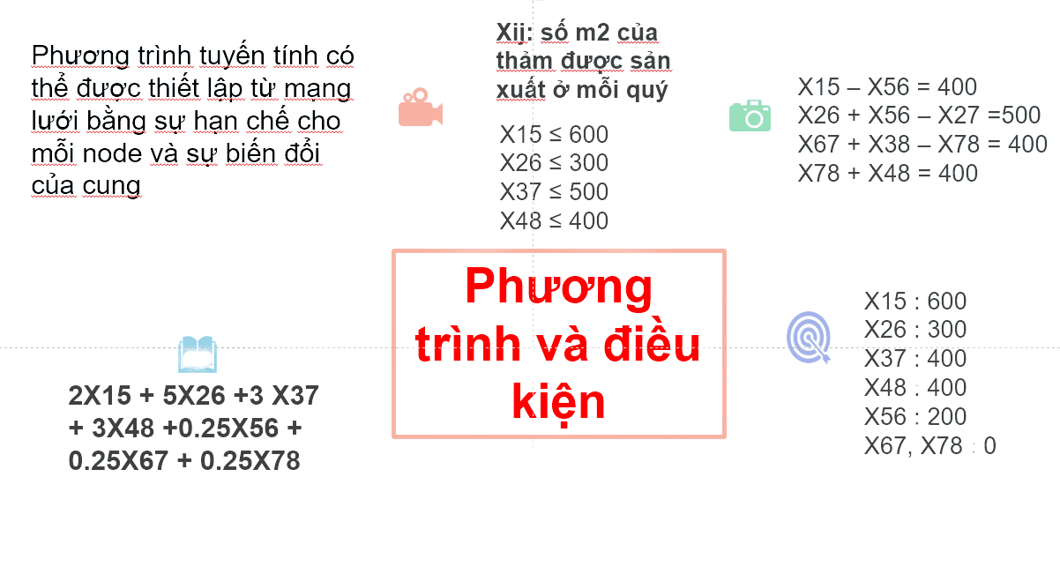

Slide 56


THANK YOU!
www.reallygreatsite.com

